Slide 1
Приложение для ШИФРАЦИИ ТЕКСТА
ЛОКТИОНОВ ГЕОРГИЙ НИКОЛАЕВИЧ

Slide 2
Цели и задачи
Создать приложение, в котором пользователь сможет зашифровать или расшифровать текст, используя имеющийся у пользователя ключ.

Slide 3

Актуальность
На сегодняшний день шифрование данных очень актуально. Оно помогает сохранить важные данные в тайне от третьих лиц. Это в какой-то степени помогает сделать моё творение.

Slide 4
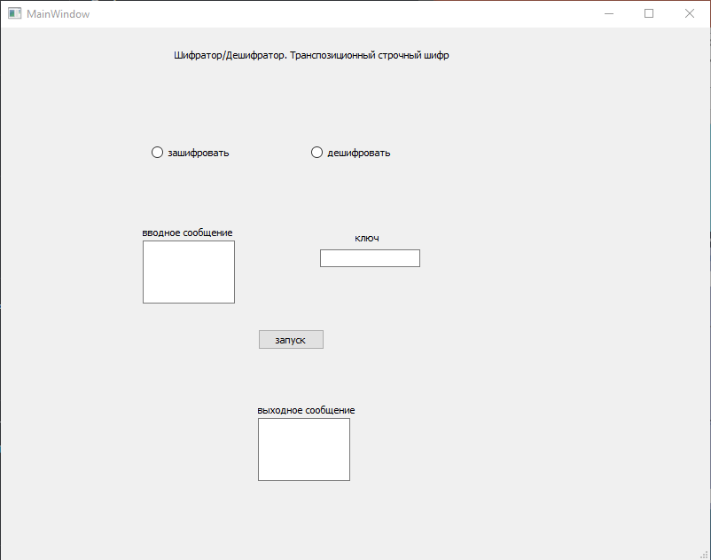
Описание приложения
Данное приложение служит для реализации принципов шифрования текста. Оно позволяет шифровать, а также расшифровывать текст, зашифрованный принципом строчной транспозиции .

Slide 5


Создание
Данное приложение было сделано с помощью языка программирования Python с использованием фреймворка PyQt5, который использовался для создания интерфейса приложения.

Slide 6
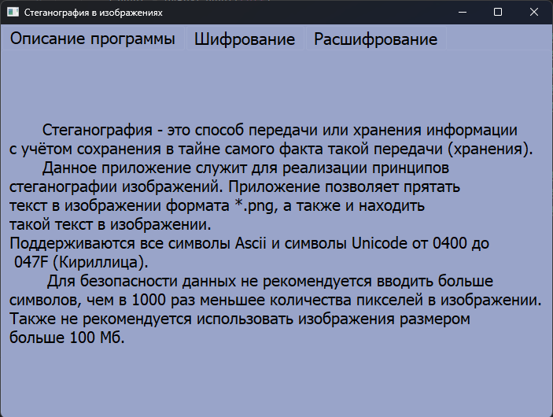
Интерфейс

Slide 7
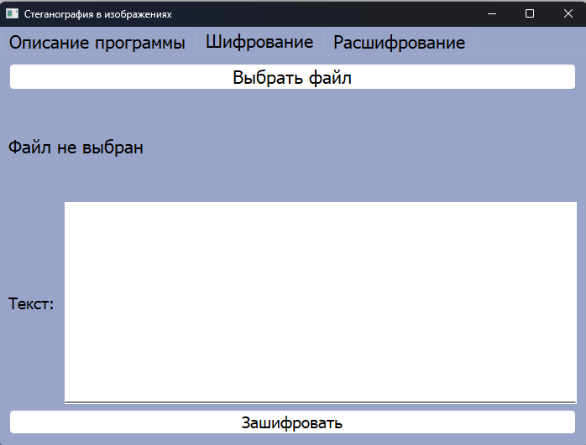
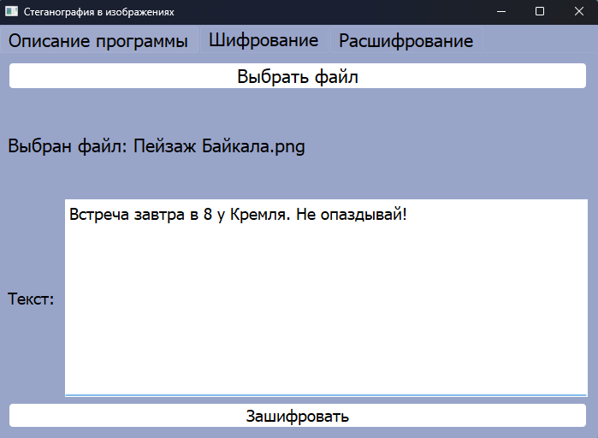
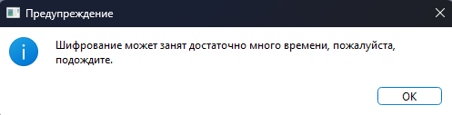
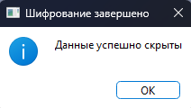
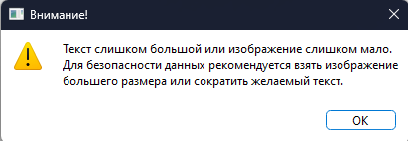
Интерфейс Шифрования

Slide 8
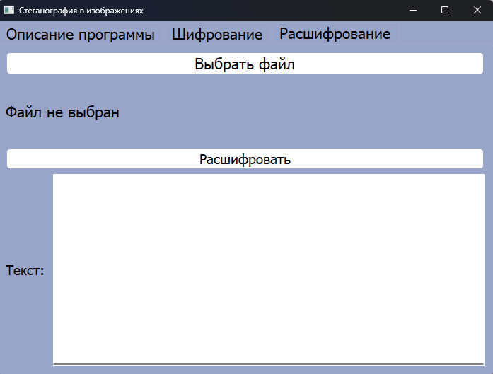
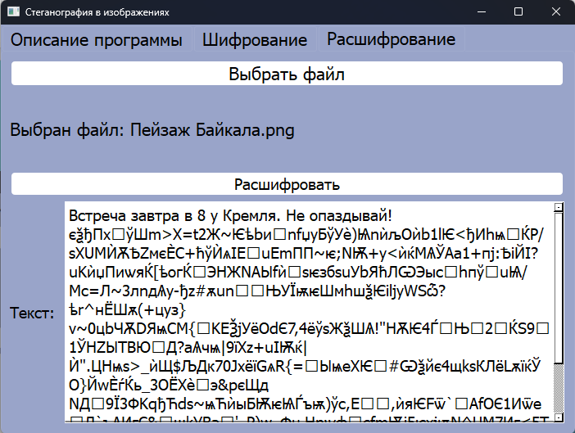
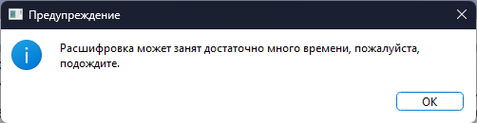
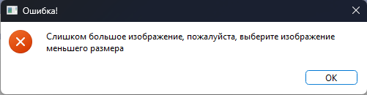
Интерфейс Расшифрования

Slide 9


Безопасность Данных
До Шифрования
После Шифрования

Slide 10

Итоги
Я создал программу для сокрытия текста в изображениях с возможностью его расшифровки с помощью стеганографии.

Slide 11
Скачать программу можно по ссылке или QR-коду

